Slide 1
Maryja – Bogurodzica Wniebowzięta
Klasa II LŚ
Dziś jest 10.02.2014
Do wakacji pozostało 137 dni
Fot. © frog-travel - Fotolia.com

Slide 2
Co powinniśmy wiedzieć z poprzedniej katechezy?
Co to są dogmaty?
Jakie znamy dogmaty Maryjne?
Co znaczy, że Maryja jest pełna łaski?
Co znaczy, że Maryja jest niepokalanie poczęta?
W jakich objawieniach Maryja mówi o sobie: Niepokalane Poczęcie?
Kiedy obchodzimy święto Niepokalanego poczęcia NMP?

Slide 3
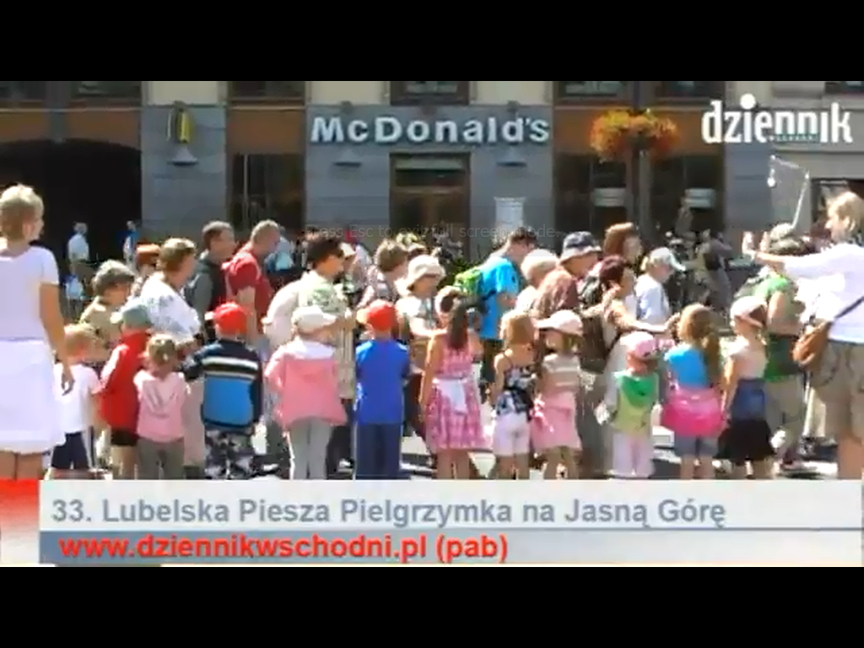
Dlaczego pielgrzymują?

Slide 4
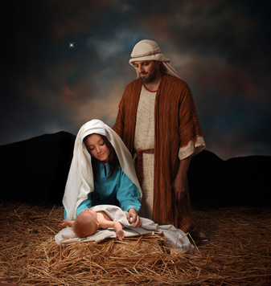
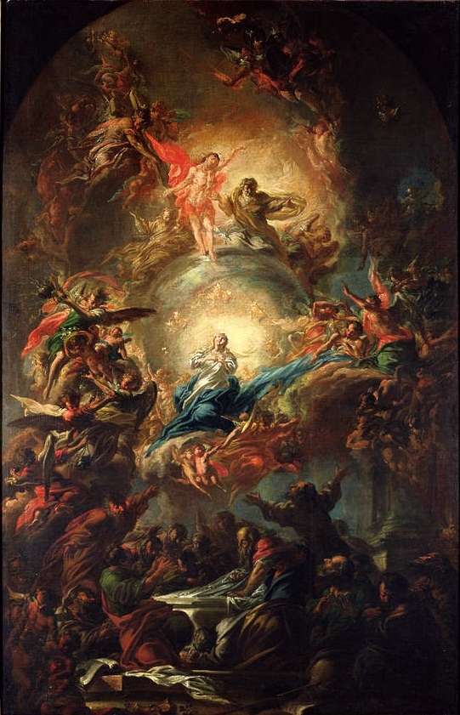
Dogmaty Maryjne
Podręcznik, str. 66-67
O Bożym Macierzyństwie Maryi
O Wniebowzięciu NMP
Fot. © James Steidl – Fotolia.com
Wikimedia.pl, Creative commons

Slide 5
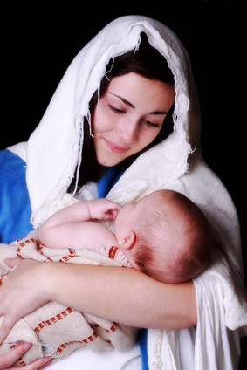
Drogowskaz do Nieba
Fot. © daynamore – Fotolia.com

Slide 6
Notatka
Nazwa dogmatu | Treść dogmatu | Kto go ogłosił | Kiedy | Podstawa teologiczna
Dogmat o Bożym Macierzyństwie Maryi | Maryja jest prawdziwą Matką Boga | Sobór w Efezie | 431 r. | Jezus to prawdziwy Bóg, a Maryja jest Jego Matką
Dogmat o Wniebowzięciu NMP | Maryja została wzięta do Nieba z duszą i ciałem | Pius XII | 1950 r. | Maryja jest ściśle złączona z Jezusem i Jezus nie chciał, aby Jej ciało uległo rozkładowi

